Slide 1



#nome
PROPOSTA DE HONORÁRIOS
A/ C: #nome

Slide 2


APRESENTAÇÃO
A Nery Leão Advocacia é um escritório que atua em diversas áreas do direito por meio de parcerias especializadas. Nossos serviços contemplam atendimento para a propositura de ações judiciais, soluções amigáveis de conflito (mediação e conciliação) e consultoria jurídica.
Temos por propósito fornecer serviços jurídicos de excelência, visando a defesa dos direitos e interesses dos nossos clientes. Estamos comprometidos em promover um sistema jurídico justo e acessível a todos.
Na Nery Leão Advocacia, estamos empenhados em oferecer um serviço jurídico de qualidade, fornecendo soluções jurídicas eficientes e garantindo que seus direitos sejam protegidos. Estamos prontas para oferecer suporte legal necessário, guiando você em cada etapa do processo e lutando por seus direitos.

Slide 3

MISSÃO
Nossa missão é garantir um atendimento personalizado e humanizado que permita o acompanhamento minucioso de todos os passos de cada procedimento: desde a escolha da melhor estratégia até o deslinde da causa. Buscamos estabelecer uma relação de confiança e transparência com nossos clientes, compreendendo suas necessidades e preocupações.

Slide 4

NOSSOS VALORES
São valores que fundamentam nosso trabalho diário:
Excelência: Buscamos a excelência em tudo o que fazemos, tanto em termos de conhecimento jurídico quanto na prestação de serviços aos nossos clientes. Estamos em constante aprimoramento, atualizando-nos sobre as mudanças legais e desenvolvendo soluções criativas e eficazes para cada caso.
Comprometimento: Estamos comprometidos em defender os interesses dos nossos clientes de forma dedicada e incansável. Colocamos todo o nosso empenho e expertise para alcançar os melhores resultados possíveis.

Slide 5

NOSSOS VALORES
Ética: Pautamos nosso trabalho em princípios éticos sólidos, respeitando os valores morais e profissionais. Agimos com integridade, honestidade e confidencialidade, mantendo a privacidade e a confiança dos nossos clientes em todas as etapas do processo.
Empatia: Reconhecemos a importância de compreender e respeitar as particularidades de cada cliente. Buscamos estabelecer uma relação de empatia, fornecendo um atendimento sensível e cuidadoso para lidar com as preocupações e os desafios enfrentados por cada pessoa.

Slide 6

OBJETO DA PROPOSTA
objetoproposta

Slide 7


PROCEDIMENTOS
Para a concretização dos objetos da proposta ofertamos os seguintes serviços:
Suporte ilimitado via aplicativo de celular, dentro do horário comercial;
Reuniões via videoconferência com duração máxima de 1h, sujeito à disponibilidade de agenda das Contratadas;
Peticionamento de acordo com a demanda do processo e avaliação estratégica das patronas.

Slide 8


PRAZOS
Da assinatura do contrato de prestação de serviços advocatícios até a efetivação da doação
.
INÍCIO : APÓS ASSINATURA DO CONTRATRO POR TODAS AS PARTES
TÉRMINO: ATÉ A EFETIVAÇÃO DA DOAÇÃO

Slide 9


HONORÁRIOS
Procedimento para objetoproposta
Valor: valordehonorarios
Atenção: obshonorario
valordehonorarios | parchonorarios
As custas judiciais ou cartorárias não estão inclusas.
Serviços fora do escopo serão cobrados de acordo com o custo-hora das advogadas.
Não estão incluídas taxas de deslocamento da advogada ou correspondente.

Slide 10

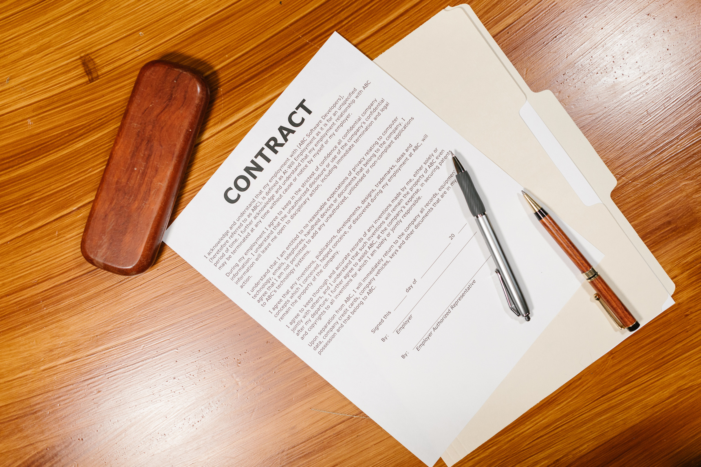
CLÁUSULAS CONTRATUAIS
Validade da proposta - validadeproposta ;
Prazo de execução do serviço - prazoexecucao
Foro de eleição – São Paulo.

Slide 11

ACEITE DA PROPOSTA
Para fins de contratação, basta responder afirmativamente via WhatsApp ou e-mail que o contrato será elaborado e enviado para assinatura.

Slide 12


AGRADECEMOS
A CONFIANÇA!

